Slide 1

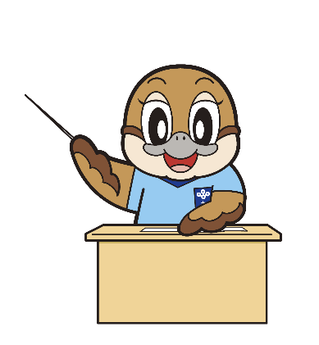
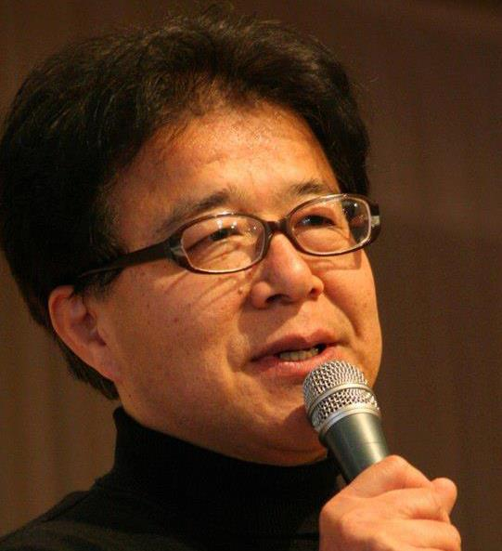
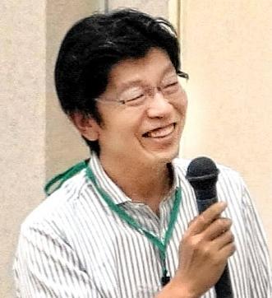
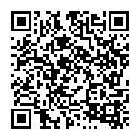

商店街等モデル普及セミナー
～地域の持続的発展のための中小商業者等の機能活性化について～
大阪府では、地域商業や地域コミュニティの担い手として重要な商店街において、新しい生活様式に沿った
「モデル創出」や「成果の普及」に取り組んでいます。
その一環として、地域商業の活性化に関する先進的な事例の共有や成果の普及を目的に、セミナーを開催します。
今回は、中小企業庁「地域の持続的発展のための中小商業者等の機能活性化事業」の代表事例として紹介されている
(株)油津応援団の黒田氏から、地元での取組みや、今後の商店街活性化の可能性等についてご講演いただきます。
また、(株)プランニングコンサルタント代表取締役の大橋氏から全国の先進事例等をご紹介いただきます。
さらに、国の商店街支援施策に関連する説明をいただくなど、大変有意義な内容となっております。
商業振興に関わる市町村、商工会等の職員及び商店街関係者の皆様のご視聴をお待ちしています。
令和3年
第１部
<中小企業庁の商業振興施策について>
6/21
近畿経済産業局産業部 流通・サービス産業課
（月）
第2部
<事例紹介>
から
Web視聴開始
「商店街における機能複合化の意味、事例」
(株)プランニングコンサルタント代表取締役 大橋 賢也 氏
申込不要・無料
第3部
<基調講演>
シャッター街を４年で再生
「油津が提示する商店街のかたち」
(株)油津応援団代表取締役 黒田 泰裕 氏
第4部
<大阪府の商業振興施策について>
大阪府商工労働部 中小企業支援室 商業・サービス産業課
◆黒田 泰裕 氏 （株）油津応援団代表取締役
◆大橋 賢也 氏 （株）プランニングコンサルタント代表取締役
日南市中心部の油津商店街を再生に導いた立役者の一人。大学卒業後、日南商工会議所に入所。2014年に油津の中心市街活性化事業のため、木藤氏と村岡氏3人で(株)油津応援団を組織。
(株)油津応援団で商店街に多世代モールをオープン。2016年に同社代表取締役に就任。
｢ものづくり､あきないづくり､まちづくり｣をテーマに､ リサーチ､プランニング､コンサルティングで活躍中。1995年に(株) プランニングコンサルタント設立、代表取締役就任。行政の政策立案､民間の事業開発等の他、中心市街地サポートアドバイザーなど、多数の公職を担っている。
Webセミナーは、令和３年６月21日（月）以降に、本事業の
特設HP『みんなで守ろう。おおさか』からアクセスしてご視聴ください。
URL：https://mamorou-osaka-shotengai.com/210531webseminar
※オンラインでの視聴には、インターネット環境が必要です。
視聴は無料ですが、視聴にかかるインターネット通信料は視聴者の負担となります。
特設HP
大阪府商店街等モデル創出普及事業事務局
（受託事業者：大阪府商店街振興組合連合会・株式会社産經アドス共同企業体）
電話：06-6636-1036 FAX：06-6636-1489
（10:00～17:00 土曜日、日曜日および祝日を除く）

Slide 2
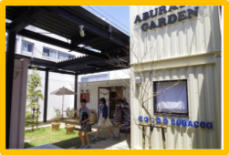
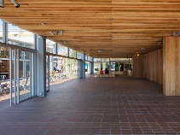
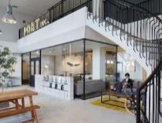
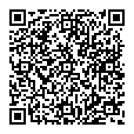
中小企業庁 商業課
中心市街地活性化室
参考
地域の持続的発展のための中小商業者等の機能活性化事業
令和３年度予算額 ５.５億円（新規）
事業の内容
事業目的・概要
中小小売・サービス業者（中小商業者等）は、商店街等として集積することで、商業機能の提供やコミュニティの中心となるなど、地域の持続的発展に欠くことのできない重要な存在です。
近年の人口減少や電子商取引の台頭など、地域経済の構造変化により、商店街等の商業機能としての位置づけも変化しています。少子高齢化、働き方の変化等の中、商店街等は地域における雇用や生活関連サービスなど生活に不可欠な機能の維持・確保を担う主体としての期待が高まっています。
また、ウィズコロナ・ポストコロナへの対応として地方移住、リモートワーク等の多様な働き方の普及などが進展しており、地域においても「新たな日常」への変化を取り込むことが必要です。
このため、中小商業者等が、地方公共団体と一体となって、新たな需要の創出につながる魅力的な機能の誘致等を行う実証事業について、財政、人材育成、ノウハウ提供等の面から支援を行います。
これにより、複数の中小商業者等が地域の新たなニーズに対応しようとする取組を後押しし、地域の持続的発展を促進します。
事業イメージ
（1）地域商業機能複合化推進事業
中小商業者等のグループが商店街等において行う、地域住民のニーズに沿った新たな需要を創出する施設等の導入や最適なテナントミックスの実現に向けた実証事業を地方公共団体が支援する場合に、国がその費用の一部を補助します。
【ソフト事業】
中小商業者等のグループが、空き店舗等を活用した創業支援などにより、最適なテナントミックスに向けた来街者の消費動向等の調査分析を行うモデル事業を補助します。
【ハード事業】
中小商業者等のグループが、商店街等を取り巻く環境や現況を調査・分析した上で、商店街等にない新たな機能の導入に係る空き店舗の改修等を行い、その効果を分析するモデル事業を補助します。
【商店街等に新たな需要を創出する施設等を導入した事例（油津商店街：宮崎県日南市）】
創業拠点
多目的利用スペース
働く場の誘致
（2）外部人材活用・地域人材育成事業
・最適なテナントミックスの実現に向け、先行事例の調査・効果分析を行い、ガイドラインや優良事例集等を作成します。全国における取組の促進に向けた普及啓発に活用するとともに外部の専門人材を活用したワークショップ等の実施により地域の取組の担い手となる人材の育成を図ります。
https://www.chusho.meti.go.jp/shogyo/shogyo/shogyojigyou.html#r3kino_fukugo

